Slide 1
О работе МБОУ СОШ №57 им. В.Х. Хохрякова г. Пензы в каникулярное время и период новогодних праздников

Slide 2
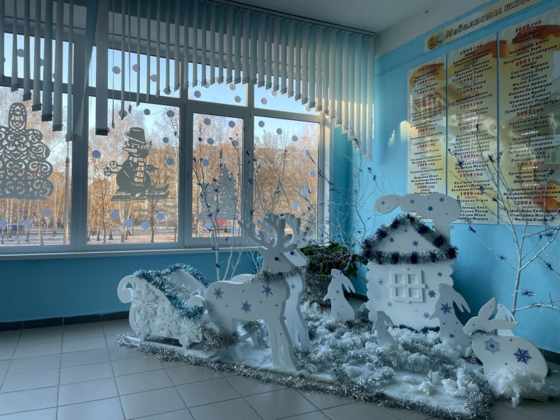
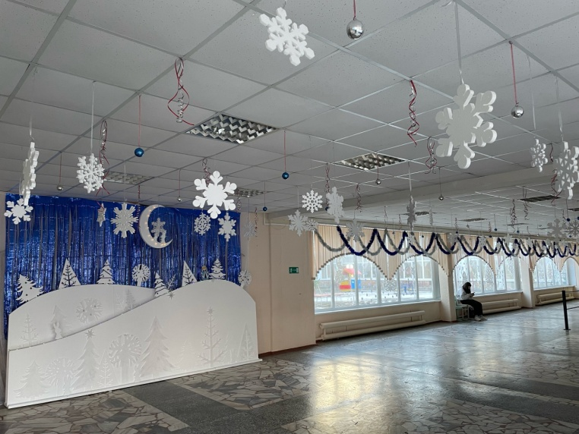
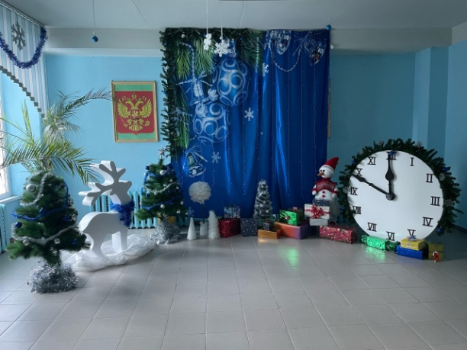
Конкурс на лучшую инсталляцию школы
«Самое новогоднее настроение»
Победители:
8а, классный руководитель Маслюк Н.М.
8г, классный руководитель Казакова И.И.
9а, классный руководитель Сазнова В.А.
9б, классный руководитель Пронина А.Ю.
9в , классный руководитель Торгашина Е.А.
9г, классный руководитель Орехова Г.Н.
10а, классный руководитель Платонова Г.А.
Не приняли участие:
8б, классный руководитель Баженова И.А.
8в, классный руководитель Кривулин А.Д.

Slide 3
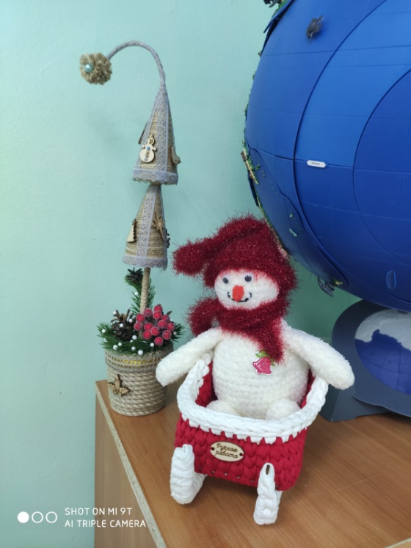
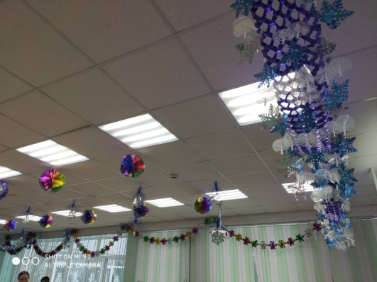
Конкурс на лучшее оформление классов
«Новый год стучит в окно»
Начальная школа:
1 место – 4в, классный руководитель Пятайкина Т.В.
2 место – 2а, классный руководитель Аляева О.А.,
3б, классный руководитель Гурова И.А.
3 место - 1а, классный руководитель Загорская О.С.,
1б, классный руководитель Вольникова С.Ю.,
3д, классный руководитель Богородицкая В.А.

Slide 4
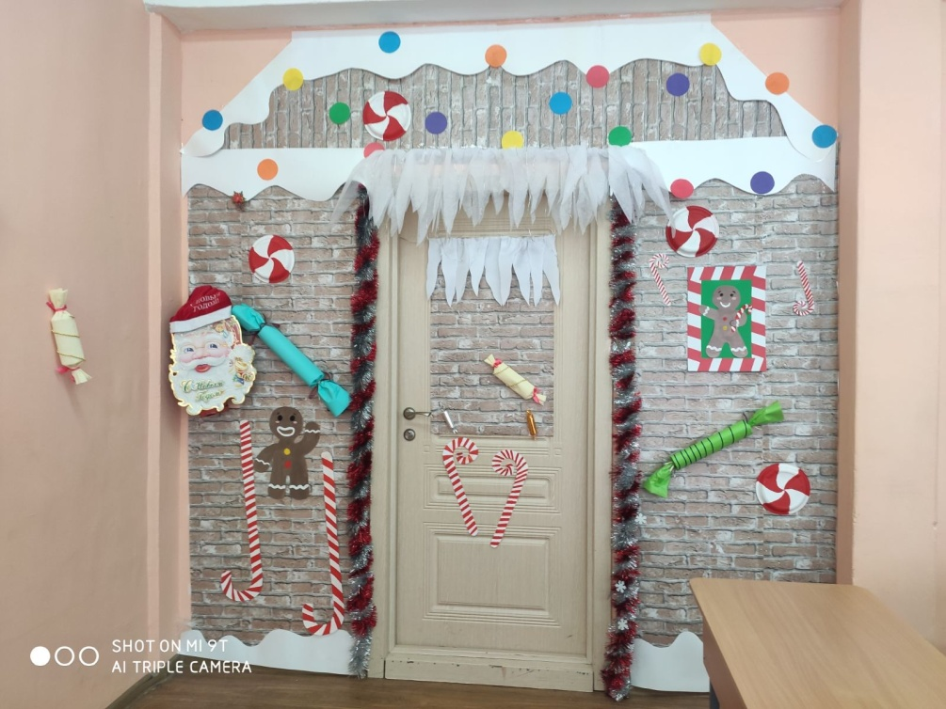
Конкурс на лучшее оформление школы
«Новый год стучит в окно»
Среднее звено:
1 место – 5б, классный руководитель Аравина Н.Н.
6б, классный руководитель Лыжкова М.В.
2 место – 7б, классный руководитель Плаксина С.В.
3 место – 7г, классный руководитель Чернийчук Н.Н.
7д, классный руководитель Фаюстова Л.В.
Старшая школа:
1 место – 8б, классный руководитель Баженова И.А.
11а, классный руководитель Косоротова Л.Н.
2 место – 10а, классный руководитель Платова Г.А.

Slide 5
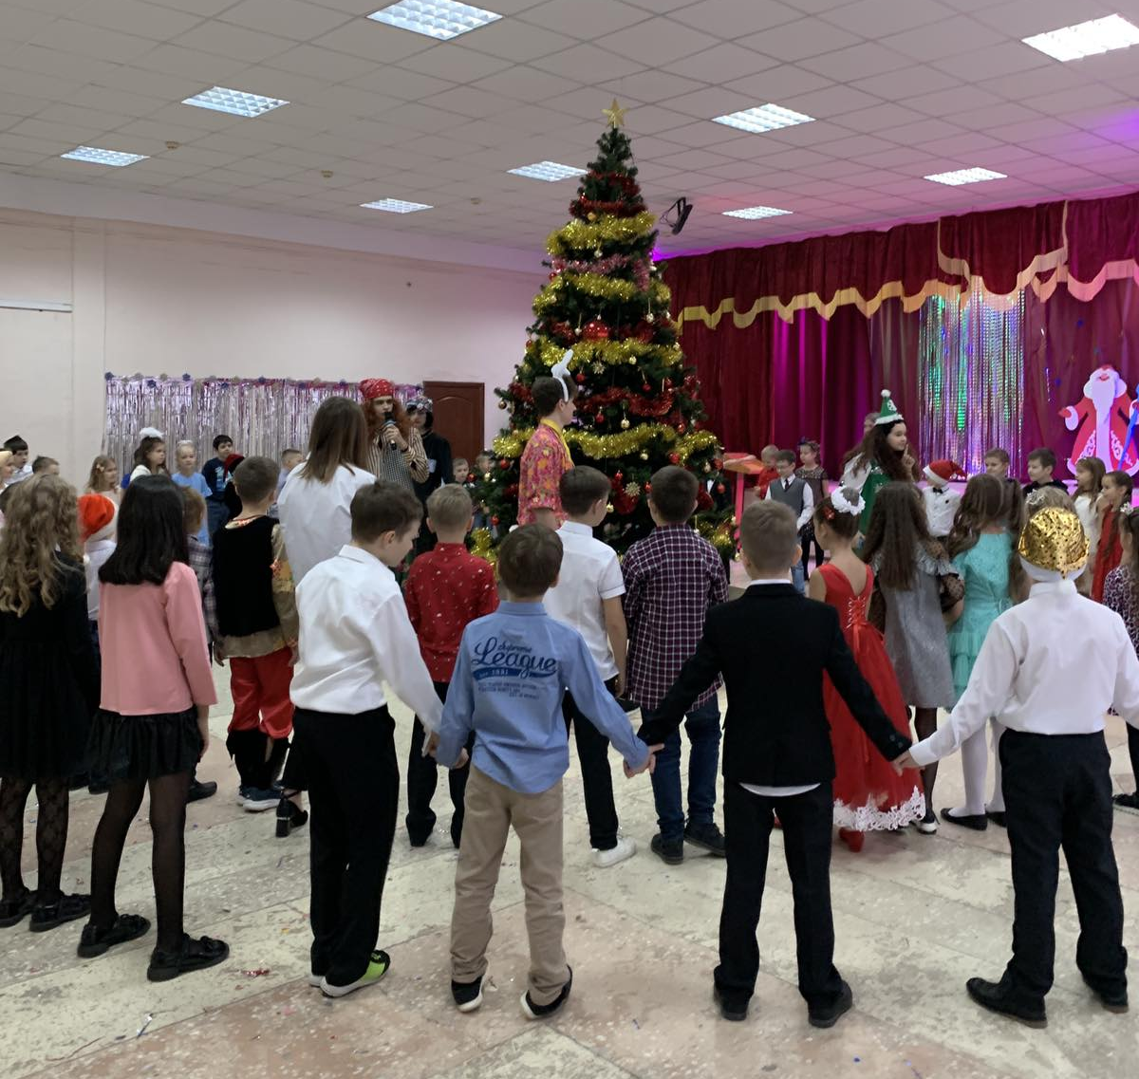
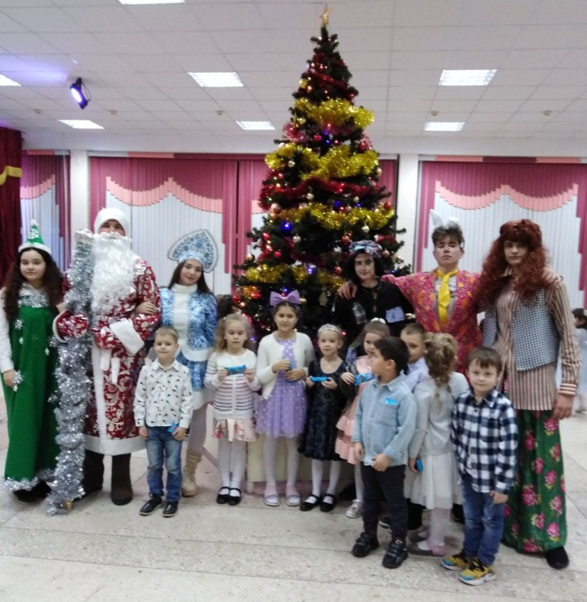
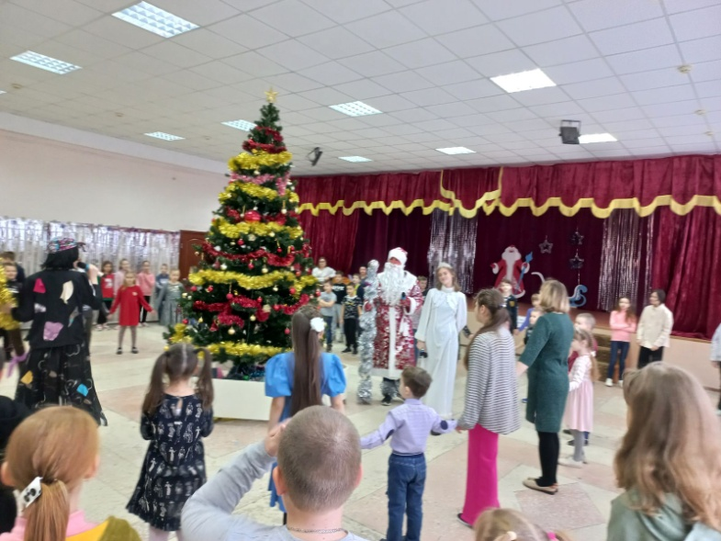
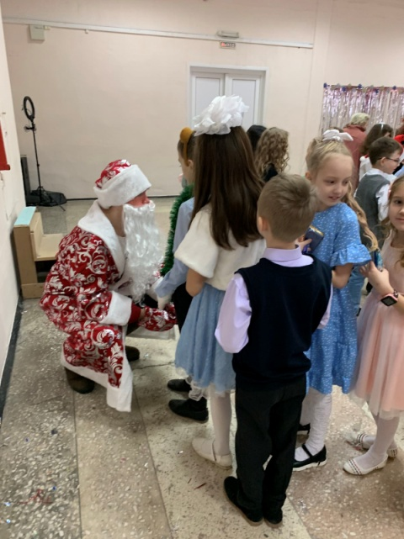
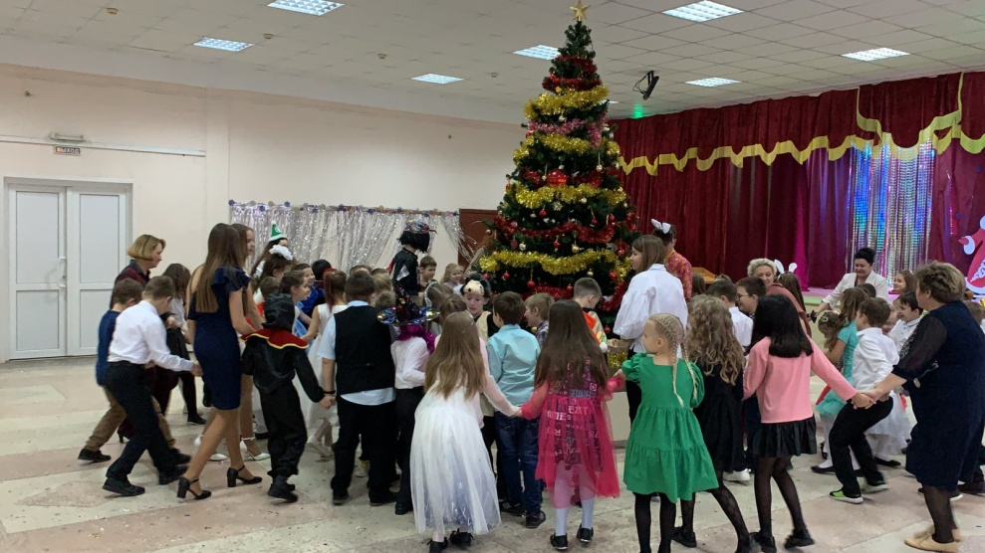
Новогодние мероприятия
Всего в новогодних праздниках приняли участие 979 учащихся

Slide 6
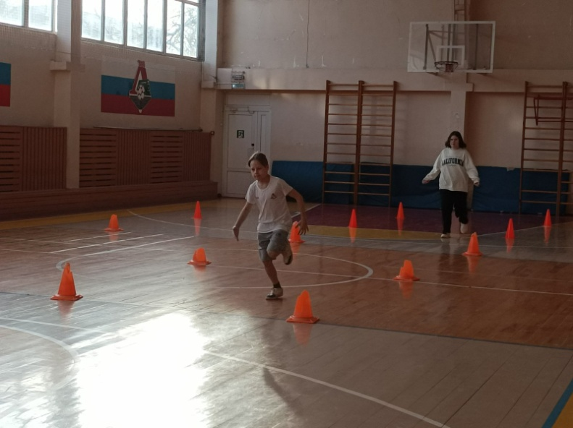
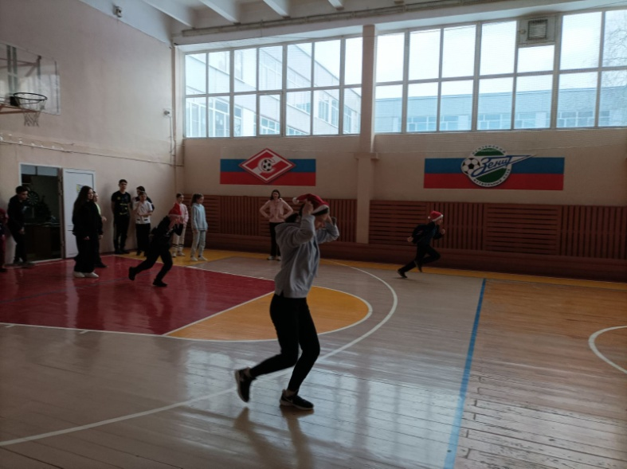
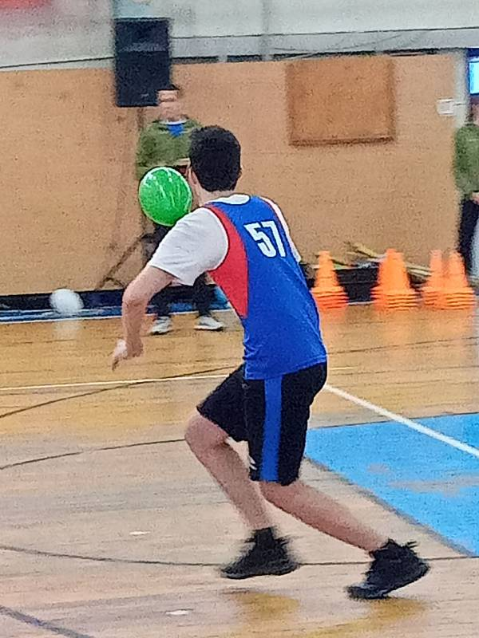
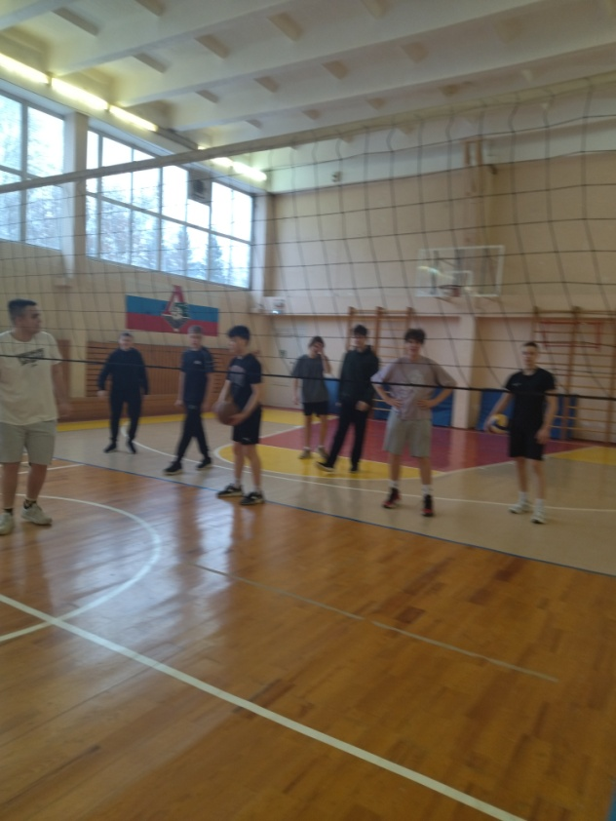
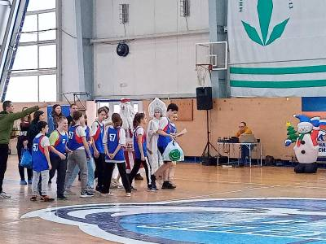
Спортивные мероприятия

Slide 7
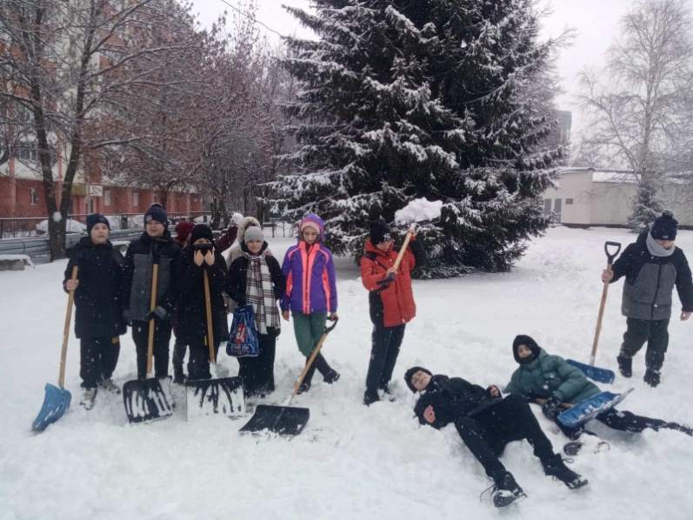
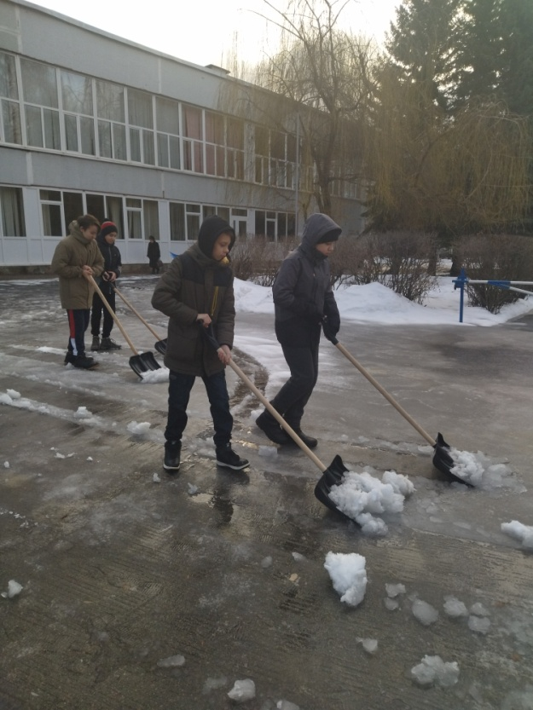
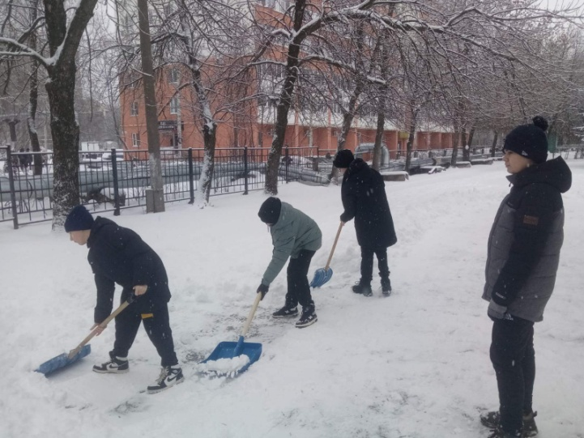
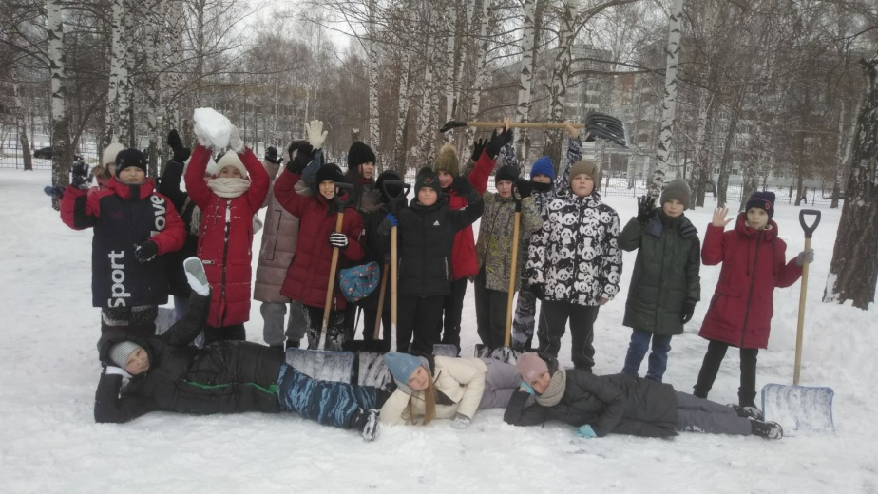
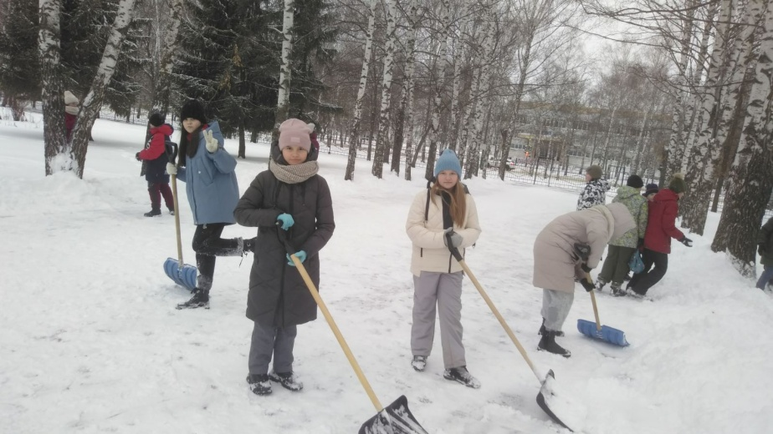
Трудовой десант

Slide 8
Профилактическая работа
За истекший период посетили 9 семей:
2г, Рогачков Сергей, классный руководитель Абакумова А.Ю.
3в, Денисенко Константин, классный руководитель Сальникова И.В.
6б, Баранаева Виктория, классный руководитель Лыжкова М.В.
7г, Ромашкина Елизавета, классный руководитель Чернийчук Н.А.
7д, Богонин Евгений, классный руководитель Фаюстова Л.В.
7д, Пономарёв Денис, классный руководитель Фаюстова Л.В.
9б, Утенков Даниил, классный руководитель Пронина А.Ю.
9г, Бутыркина Варвара, классный руководитель Орехова Г.Н.
9г, Богонина Анна, классный руководитель, Орехова Г.Н.

Slide 9
Рекомендации
Своевременная сдача документации на каникулы, особенно занятость детей на каникулы, инструктаж с родителями и дневник профилактических бесед.
Усилить подготовку обучающихся к спортивным мероприятиям.
Продолжать работу по привлечению детей к культурно-массовым мероприятиям.
Осуществлять профилактические рейды в каникулярное время с целью обеспечения единого подхода к решению проблем профилактики безнадзорности и правонарушений неблагополучных семей, защите их прав и законных интересов несовершеннолетних.

